Slide 1
Tela Multitouch
Salmo Marques da Silva Júnior
salmo.sjunior@sp.senac.br

Slide 2
Entrada de dados
Dispositivos iPhone, iPad e Ipod podem rastrear até cinco dedos tocando na tela simultaneamente.
Enquanto em dispositivos Android, o limite de toques rastreáveis varia de 2 a 5, de acordo com a idade do mesmo.

Slide 3
Entrada de dados
É possível obter o status de cada dedo tocando a tela durante o último frame acessando a propriedade Input.toches.
Ela retorna uma lista de objetos Touch, representando o status de todos os toques na tela durante o último frame.

Slide 4
Correspondência de eixos
Essa orientação é obtida por meio da propriedade acceleration, do tipo Vector3, da classe Input.
Nessa classe, os eixos do acelerômetro são configurados para corresponder aos eixos do Unity.
Essa correspondência é mantida tanto no modo retrato como no modo paisagem.

Slide 5
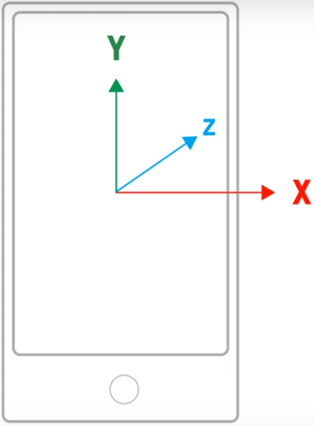
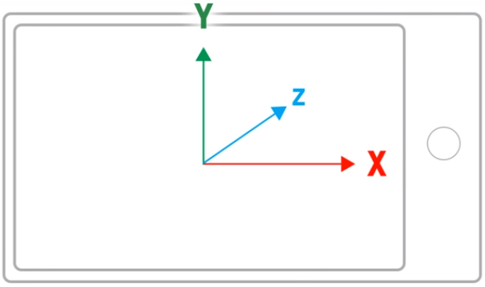
Correspondência de eixos

Slide 6
Valores obtidos
O intervalo de valores dos eixos do acelerômetro estão entre -1 e 1.
Isso possibilita usá-los do mesmo modo que o método Input.GetAxis().

Slide 7
Referências
Unity Technologies. Mobile device input. Disponível em: https://docs.unity3d.com/Manual/MobileInput.html.
https://unity3d.com/pt/learn/tutorials/topics/mobile-touch/multi-touch-input

